Slide 1
Архітектура Програмної системи «Telegram»

Slide 2

Про Telegram
Telegram – кросс-платформлений мессенджер, що дозволяє обмінюватись повідомленнями та файлами.

Slide 3
Запуск
Telegram офіційно стартував 14.08.2013 як додаток для Apple.
Головними керуючими були Павел Дуров та Микола Дуров.

Slide 4
Стек технологій
Telegram крос-платформерний додаток, і кожна його частина використовує свій стек техногій:
С++: Ядро Telegram використовує саме C++.
Objective-C + Swift: Клієнт IOS використовує саме ці мови.
Java + Kotlin: Android додаток використовує саме ці мови.

Slide 5
Стек технологій
С#: Додаток для Windows використовує C# на фреймфорку .NET.
JavaScript + React: Web-додаток використовує React.js бібліотеку.
Python: Telegram бот API написаний на цій мові.

Slide 6
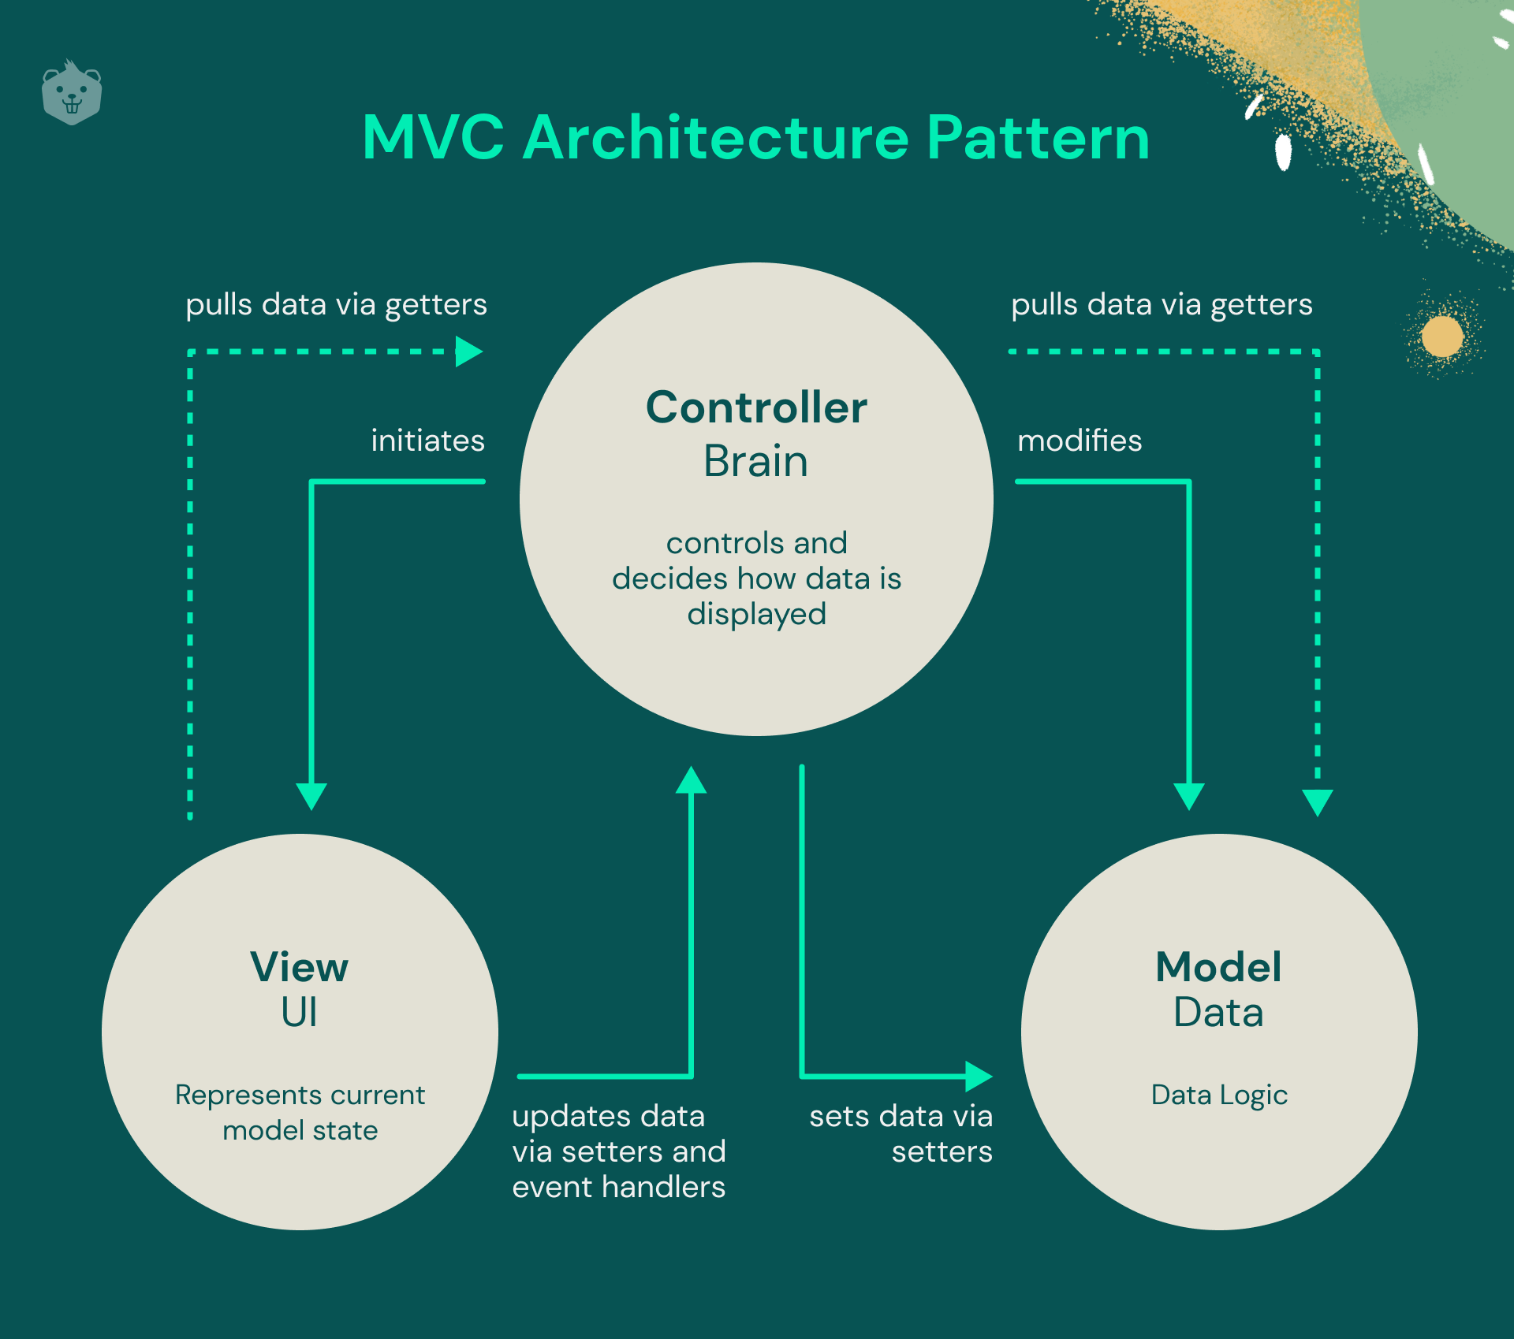
Architecture Pattern
Розглянемо Architecture pattern для web додатку.
Він використовує Model-View-Controller паттерн як найбільш доречний при використанні React.js в стеку технологій.

Slide 7
СУБД
Telegram має власну СУБД TDB (Telegram Database Library), що створена спеціально для контролю над дуже великою кількістю інформації від мільйонів користувачів. Це NOSQL система баз даних написана на C++.

Slide 8
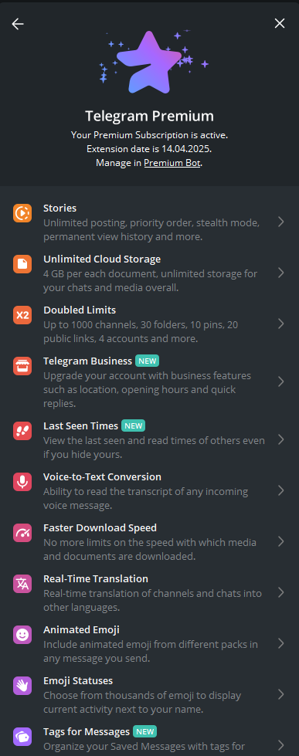
Монетизація
Монетизація Telegram – продаж Telegram Premium та показ реклами від партнерів Telegram.
Інформація про заробіток Telegram не розголошується, проте на лютий 2024 більше 5 000 000 користувачів мають Telegram Premium.

Slide 9
Порівняння з АНАлогами
Функція | Telegram | Viber | WhatsApp | Skype | Facebook
Аудіо/відео дзвінки | Так | Так | Так | Так | Так
Групові чати | Так | Так | Так | Так | Так
Відправка файлів | Так | Так | Так | Так | Так
Самознищення повідомлень | Так | Ні | Ні | Ні | Ні
Веб-версія | Так | Так | Так | Так | Так
Боти | Так | Так | Ні | Ні | Так
Відкритий API | Так | Ні | Ні | Так | Так
Розширені можливості підключень | Так | Так | Так | Так | Так
Кількість користувачів | 500 мільйонів | 1 мільярд | 2 мільярди | 300 мільйонів | 2.8 мільярдів

